Slide 1

6.敬业与乐业
梁启超

Slide 2
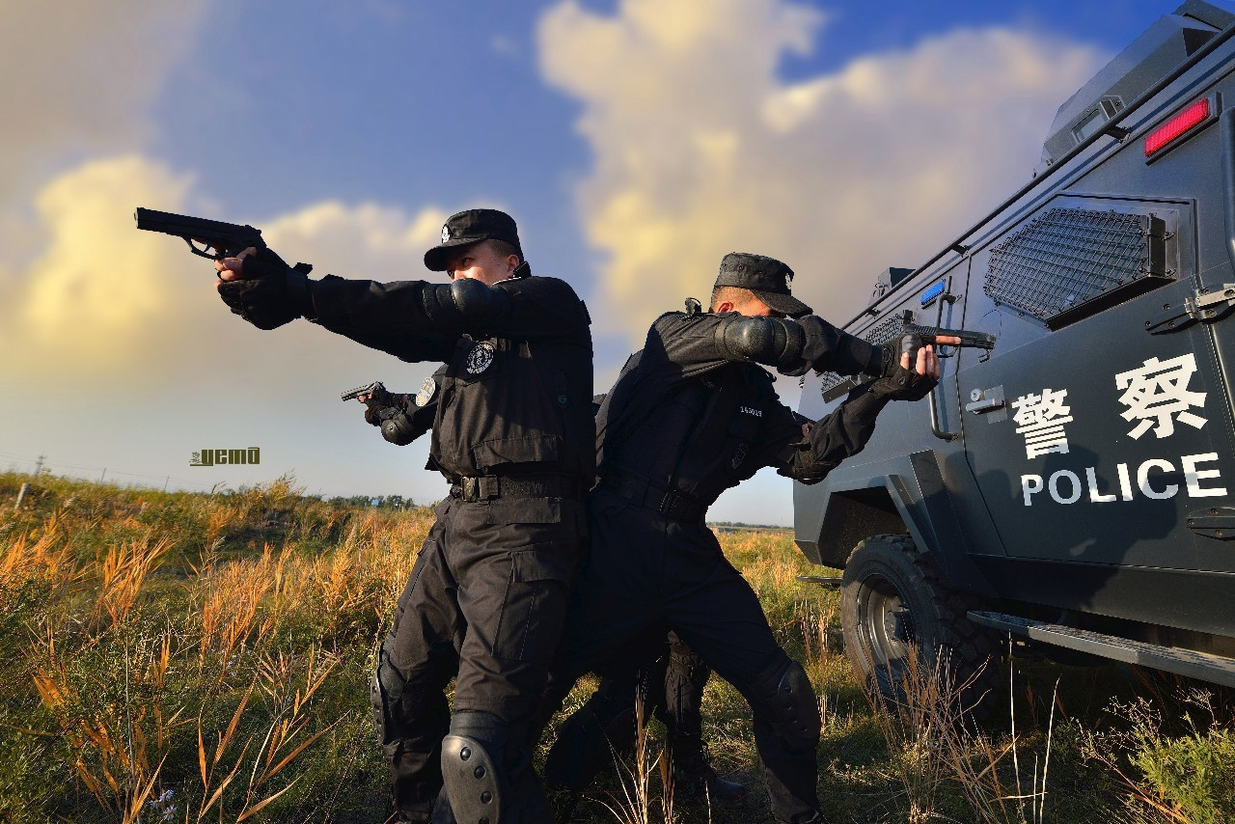

Slide 3
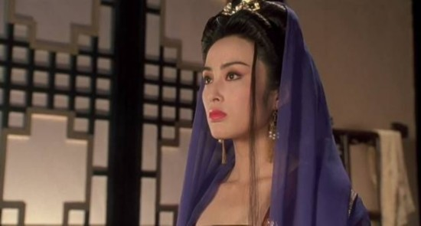
演员

Slide 4

医 生

Slide 5
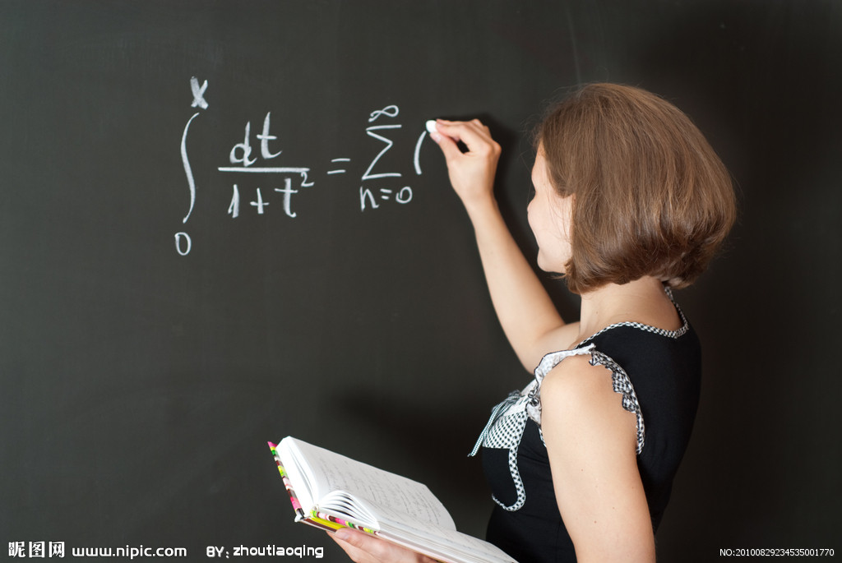

Slide 6

律师

Slide 7
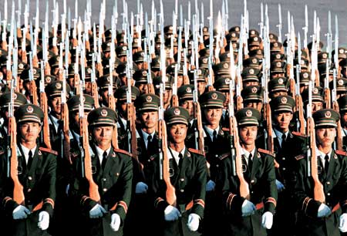

Slide 8
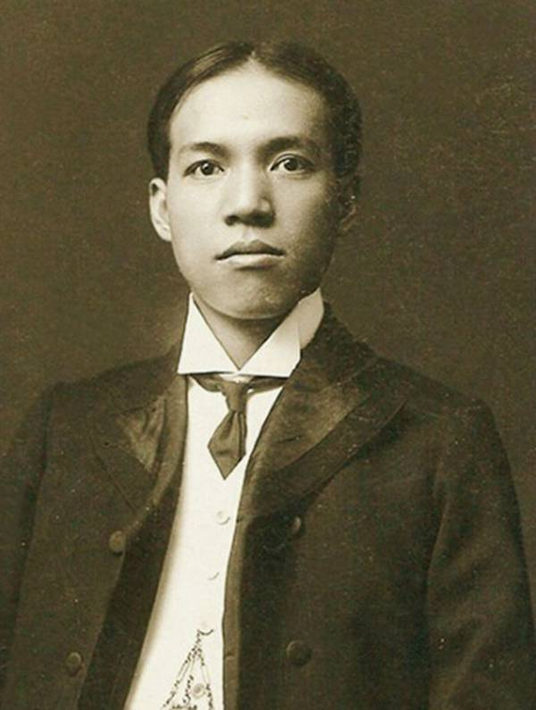
作者简介
梁启超（1873年2月23日—1929年1月19日），字卓如，一字任甫，号任公，又号饮冰室主人、饮冰子、哀时客、中国之新民、自由斋主人。清朝光绪年间举人，中国近代思想家、政治家、教育家、史学家、文学家。戊戌变法（百日维新）领袖之一、中国近代维新派、新法家代表人物。
幼年时从师学习，八岁学为文，九岁能缀千言，17岁中举。后从师于康有为，成为资产阶级改良派的宣传家。维新变法前，与康有为一起联合各省举人发动“公车上书”运动，此后先后领导北京和上海的强学会，又与黄遵宪一起办《时务报》，任长沙时务学堂的主讲，并著《变法通议》为变法做宣传。 戊戌变法失败后，与康有为一起流亡日本，政治思想上逐渐走向保守，但是他是近代文学革命运动的理论倡导者。逃亡日本后，梁启超在《饮冰室合集》、《夏威夷游记》中继续推广“诗界革命”，批判了以往那种诗中运用新名词以表新意的做法。在海外推动君主立宪。辛亥革命之后一度入袁世凯政府，担任司法总长；之后对袁世凯称帝、张勋复辟等严词抨击，并加入段祺瑞政府。他倡导新文化运动，支持五四运动。其著作合编为《饮冰室合集》。

Slide 9
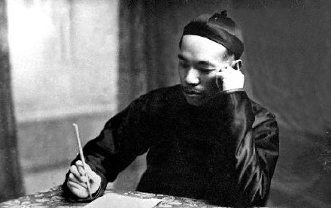
背景链接
《敬业与乐业》是梁启超先生于70多年前在上海中华职业学校为学生所作的演讲，对学生进行职业道德启蒙教育，有很强的针对性。

Slide 10

演 讲
1.概念：
演讲是以口语表达的方式面对听众，就某一问题发表自己的观点，阐述某一事理的活动。（属于议论文）
2.主要特点：
一、面对一定数量的听众，公开发表自己的观点。
二、话题集中，中心突出，结构完整。
三、语言简洁明快，充满感情，富有鼓动性。

Slide 11
预习检测
旁骛（ ） 解剖（ ） 亵渎（ ）
强聒（ ） 骈（ ）进
佝偻（ ）（ ） 教诲（ ）
禅（ ）师 容赦（ ） 承蜩（ ）
wù
pōu
xiè
dú
ɡuō
pián
ɡōu
lóu
huì
chán
shè
tiáo

Slide 12
敬业乐群：语出《礼记·学记》。意思是专心于学业，与朋友和睦相处。
断章取义：不顾全篇文章的内容，而只根据需要，
孤立地截取其中一段或一句的意思。
不二法门：佛教用语，指直接入道、不可言传的门径。常用来指最好的或独一无二的方法。
主一无适：专一于某种工作而不旁及其他事情。
强聒不舍：唠唠叨叨说个没完。

Slide 13

活动一
感知文章

Slide 14
1本文的中心论点是什么？
我确信“敬业乐业”四个字，是人类生活的不二法门。
2围绕这个观点，作者先后谈论了哪些问题?
①有业之必要。（1）
②论述要敬业。（2-4）
③论述要乐业。（5-6）

Slide 15
3作者怎样阐述什么叫“敬”?
凡做一件事，便忠于一件事，将全副精力集中到这事上头，一点不旁骛，便是敬。

Slide 16
4如何论述怎样才能做到“敬业”?
主一无适便是敬。
--朱熹
因自己的才能、境地，做一种劳作做到圆满，便是天地间第一等人。

Slide 17
5什么是“乐业”?
好之者不如乐之者
知之者不如好之者
在工作中寻找快乐
在奋斗中感受快乐
在竞争中体味快乐
在投入中享受快乐

Slide 18
活动二
探究写法

Slide 19
写法探究
(1)论证条理清晰，论据生动有力。
这篇讲演词开头提出了论题，中间主体部分分两层论述敬业和乐业的重要，末尾总结全篇。条理很清晰。证明论点的过程，举了多种论据：有生活中的实例，有古代、外国著作中的事例，有作者亲身经历中卓有成效的经验，还有古人的流传至今的名言警句等。这些论据的精选运用，使讲演词具体、生动，富有说服力。

Slide 20

(2)语言通俗浅显，准确周密，概括有力。
全篇讲演用简明的短句，很少用长句；多用口语，明白如话，一听就懂；引用古代文句时，注重化深为浅。同时文中多次用了设问句和反问句，引用不少古代名言警句，又自己提炼了许多精辟的警句，都使语言显得概括有力。

Slide 21
课堂小结
这篇演讲针对听讲者的实际情况，提出了“敬业与乐业”的论题，深入地论述了敬业与乐业的重要性，殷切地希望大家发扬敬业、乐业的精神，去过人类合理的生活。

Slide 22
提出问题
揭示全文论述的中心—敬业与乐业
总
分
总
（1）
敬
业
乐
业
分析问题
论述有业、敬业、乐业的重要性
（2—6）
解决问题
总结全文，勉励大家敬业乐业
（7）

Slide 23
作业布置
课时练1-8题

